Slide 1
Les curseurs

Slide 2
Problématique
Nous avons vu qu'il était possible d'exploiter le résultat d'un SELECT dans un bloc d'instructions, en utilisant la commande SELECT colonne(s) INTO variable(s), qui assigne les valeurs sélectionnées à des variables.
Cependant, SELECT ... INTO ne peut être utilisé que pour des requêtes qui ne ramènent qu'une seule ligne de résultats.
Si la requête SELECT ramène plusieurs lignes, comment affecter toutes les valeurs à ces variables? C'est le rôle des curseurs.

Slide 3
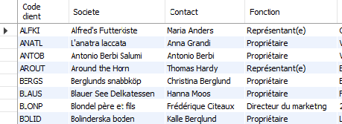
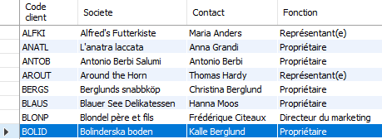
C'est quoi un curseur?
Les curseurs permettent de parcourir un jeu de résultats d'une requête SELECT, quel que soit le nombre de lignes récupérées, et d'en exploiter les valeurs.
Un curseur est une zone mémoire qui est générée côté serveur (mise en cache) et qui permet de traiter individuellement chaque ligne (ligne par ligne) renvoyée par un SELECT.

Slide 4
Comment utiliser les curseurs
Quatre étapes sont nécessaires pour utiliser un curseur :
Déclaration du curseur après la déclaration des variables.
Utilisation de l'instruction OPEN pour initialiser le jeu de résultats pour le curseur.
Utilisation de l’instruction FETCH pour récupérer la ligne suivante pointée par le curseur et déplacer le curseur vers la ligne suivante dans le jeu de résultats.
Fermeture du curseur.

Slide 5
Syntaxe
La syntaxe générale pour l'utilisation d'un curseur est comme suit:
DECLARE nom_curseur CURSOR FOR instruction_SELECT
OPEN nom_curseur;
FETCH nom_curseur INTO liste_variables;
CLOSE nom_curseur;

Slide 6
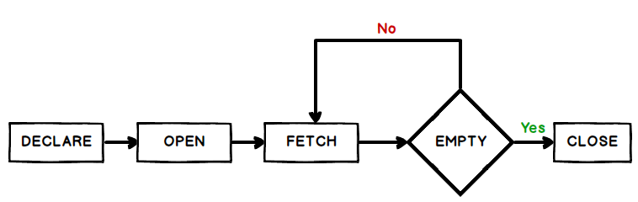
Fonctionnement des curseurs
Ce schéma montre la succession des étapes dans un curseur:

Slide 7
Déclaration du curseur
Comme toutes les instructions DECLARE, la déclaration d'un curseur doit se faire au début du bloc d'instructions pour lequel celui-ci est défini.
Plus précisément, on déclare les curseurs après les variables locales et les conditions, mais avant les gestionnaires d'erreur.
Un curseur est donc composé d'un nom, et d'une requête SELECT.
DECLARE nom_curseur CURSOR FOR requete_select ;
DECLARE curseur_client CURSOR FOR SELECT * FROM Client;

Slide 8
Ouverture et fermeture du curseur
En déclarant le curseur, on a donc associé un nom et une requête SELECT.
L'ouverture du curseur va provoquer l'exécution de la requête SELECT, ce qui va produire un jeu de résultats.
Une fois qu'on aura parcouru les résultats, il n'y aura plus qu'à fermer le curseur.
Si on ne le fait pas explicitement, le curseur sera fermé à la fin du bloc d'instructions.
OPEN nom_curseur ; -- Parcours du curseur et instructions diverses
CLOSE nom_curseur ;

Slide 9
Parcours du curseur
Une fois que le curseur a été ouvert et le jeu de résultats récupéré, le curseur place un pointeur sur la première ligne de résultats.
Avec la commande FETCH, on récupère la ligne sur laquelle pointe le curseur, et on fait avancer le pointeur vers la ligne de résultats suivante.
FETCH nom_curseur INTO variable(s);

Slide 10
Exemple
Récupérer le nom du premier et deuxième stagiaire à l'aide de curseur :
Delimiter |
Create procedure exemple ()
Begin
Declare nomstg varchar(20);
Declare cursor1 CURSOR FOR select nom from stagiaires ;
Open cursor1 ;
FETCH cursor1 into nomstg ;
SELECT nomstg ;
FETCH cursor1 into nomstg ;
SELECT nomstg ;
Close cursor1 ;
End |
Delimiter ;

Slide 11
Parcourir correctement les lignes du résultat
Dans la procédure exemple(), on voulait récupérer les deux premières lignes, on a donc utilisé deux FETCH. Cependant, la plupart du temps, on ne veut pas seulement utiliser les deux premières lignes, mais toutes ! Or, sauf exception, on ne sait pas combien de lignes seront sélectionnées.
On veut donc parcourir une à une les lignes de résultats, et leur appliquer un traitement, sans savoir à l'avance combien de fois ce traitement devra être répété. Pour cela, on utilise une boucle ! WHILE, REPEAT ou LOOP.
Il n'y a plus qu'à trouver une condition pour arrêter la boucle une fois tous les résultats parcourus.

Slide 12
Condition d'arrêt de la boucle
On sait que dans la boucle while , repeat ou bien Loop il faut utiliser une condition d'arrêt de la boucle.
Pour cela , on va utiliser les gestionnaires d'erreur, NOT FOUD qui change la valeur d'une variable locale. Cette variable locale vaut 0 au départ, et passe à 1 quand le gestionnaire est déclenché (donc quand il n'y a plus de ligne).

Slide 13
Exemple 1 avec boucle while
Delimiter |
Create procedure exemple ()
Begin
Declare fin int default 0;
Declare nomstag varchar(20);
Declare cursor1 CURSOR FOR select nom from stagiaires ;
Declare continue handler for NOT FOUND set fin=1;
Open cursor1 ;
while fin!=1 then
FETCH cursor1 into nomstg ;
SELECT nomstg ;
End while;
Close cursor1 ;
End |
Delimiter ;

Slide 14
Exemple 1 avec boucle repeat
Delimiter |
Create procedure exemple ()
Begin
Declare fin int default 0;
Declare nomstag varchar(20);
Declare cursor1 CURSOR FOR select nom from stagiaires ;
Declare continue handler for NOT FOUND set fin=1;
Open cursor1 ;
repeat
FETCH cursor1 into nomstg ;
SELECT nomstg ;
Until fin=1
end repeat ;
Close cursor1 ;
End |
Delimiter ;

Slide 15
Exemple 1 avec boucle LOOP
Delimiter |
Create procedure exemple ()
Begin
Declare fin int default 0;
Declare nomstag varchar(20);
Declare cursor1 CURSOR FOR select nom from stagiaires ;
Declare continue handler for NOT FOUND set fin=1;
Open cursor1 ;
Maboucle : LOOP
FETCH cursor1 into nomstg ;
SELECT nomstg ;
if fin=1 then
leave Maboucle;
End if ;
END LOOP ;
Close cursor1 ;
End |
Delimiter ;

Slide 16
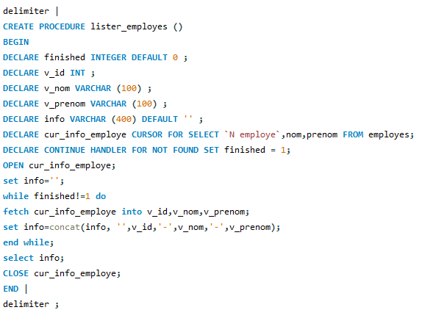
Exemple 2

Slide 17
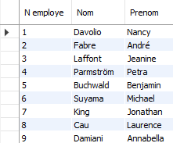
Exemple 2 (suite)
Procédure utilisant un curseur permettant de parcourir (à l'aide de la boucle while) tous les employés et stocke leurs informations dans la variable info.
Le curseurs fait référence à chaque ligne et stocke
les valeurs lue dans les varibales v_id,v_nom et
v_prenom
La boucle s'arrête une fois il n y'a plus de lignes à lire.
L'indicateur de cela est la variable finished=1 qui est détecté grâce au gestionnaire d'erreurs (handler).

Slide 18
Curseur pour modification
Si on veut verrouiller les lignes d’une table interrogée par un curseur dans le but de mettre à jour la table, il faut utiliser la clause FOR UPDATE.

Slide 19
Exemple d'utilisation de curseur pour modification
G
Delimiter |
Create procedure exemple ()
Begin
Declare fin int default 0;
Declare numstg int ;
Declare nomstag varchar(20);
Declare cursor1 CURSOR FOR select num, nom from stagiaires FOR UPDATE ;
Declare continue handler for NOT FOUND set fin=1;
Open cursor1 ;
While fin !=1 do
FETCH cursor1 into numstg , nomstg ;
If nomstg='EL FADIL' then
UPDATE STAGIAIRES SET nom='FADIL' where num=numstg ;
End if ;
END WHILE ;
Close cursor1 ;
End |
Delimiter ;

